Slide 1
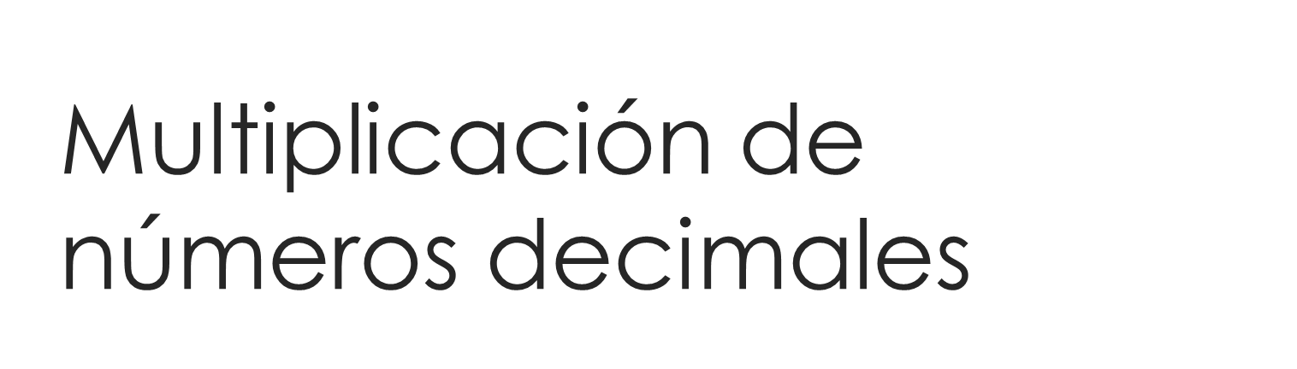
Actividades para aprender en casa
Mentoría y profesora de Matemática Jacqueline Q

Slide 2
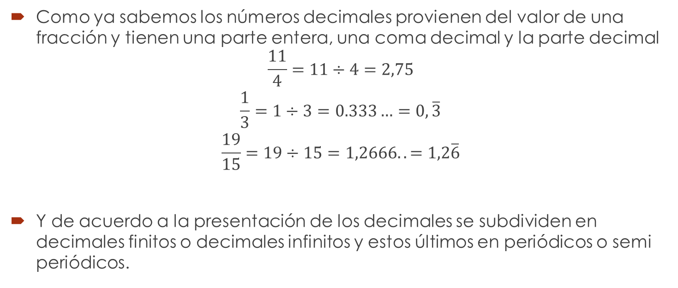
Conocimientos previos

Slide 3
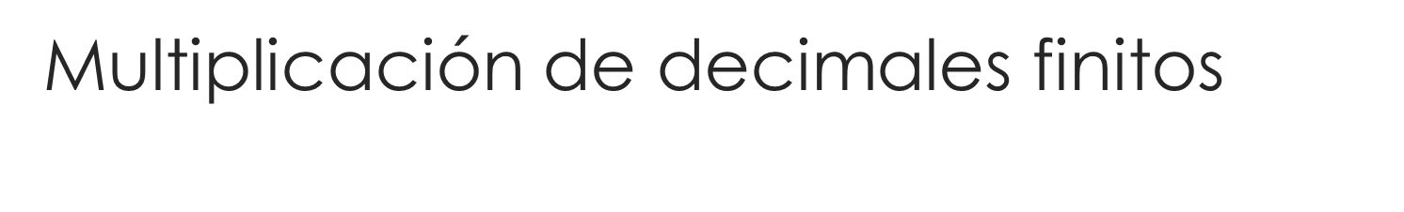
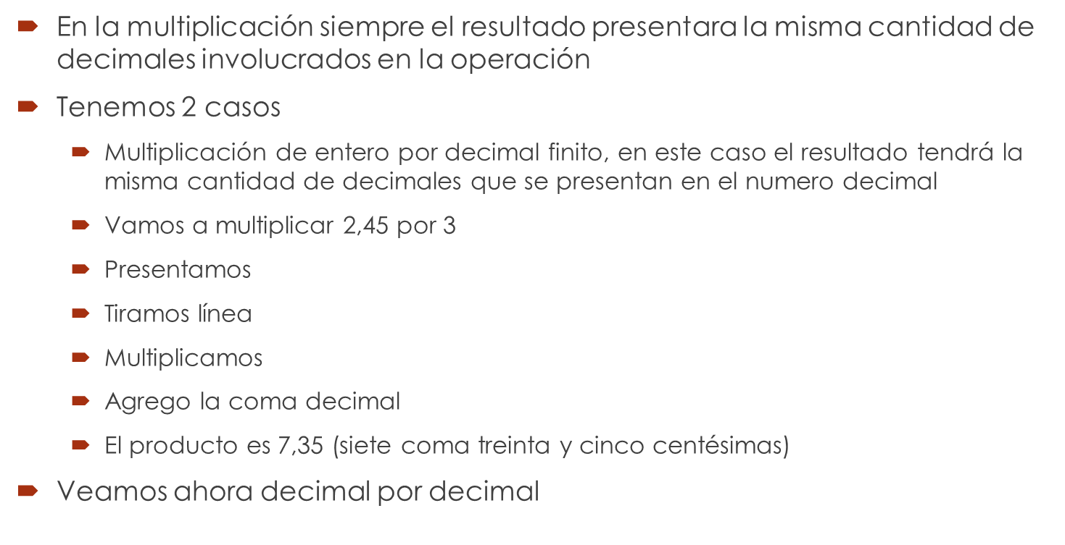

Slide 5
MULTIPLICACIÓN DE NÚMEROS DECIMALES POR LA UNIDAD SEGUIDA DE CEROS
Para multiplicar un número decimal por la unidad seguida de ceros: 10, 100,
1.000, ... se desplaza la coma a la derecha tantos lugares como ceros tenga la unidad.
Ejemplos:
3,2 x 10 = 32
3,2 x 100 = 320
3,2 x 1.000 = 3.200

Slide 6
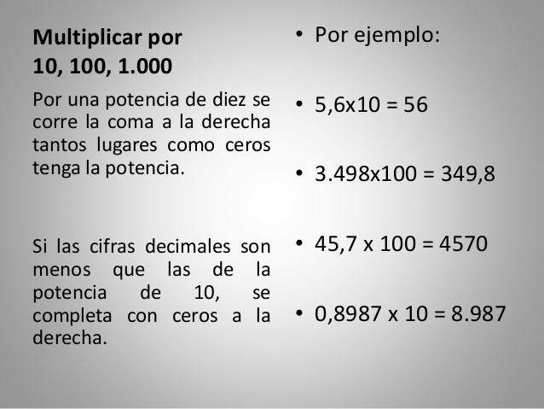

Slide 7
MULTIPLICACIÓN DE DOS NÚMEROS DECIMALES
Para multiplicar dos números decimales se efectúa la operación como si fuesen números naturales y en el producto se separan tantas cifras decimales como cifras decimales tengan entre los dos factores.

Slide 8
Ahora Tú a trabajar en tu cuaderno.
No olvides que deben hacer con sus
respectivos desarrollos:

Slide 10
No olvides que deben hacer con sus
respectivos desarrollos:

Slide 11
“ Recuerda lo que aprendes hoy es para toda la vida”
Profesora de Matemáticas

